Slide 1


İSTANBUL TEKNİK ÜNİVERSİTESİ
Uçak ve Uzay Bilimleri Fakültesi
İklim Bilimi ve Meteoroloji Mühendisliği Bölümü

Slide 2
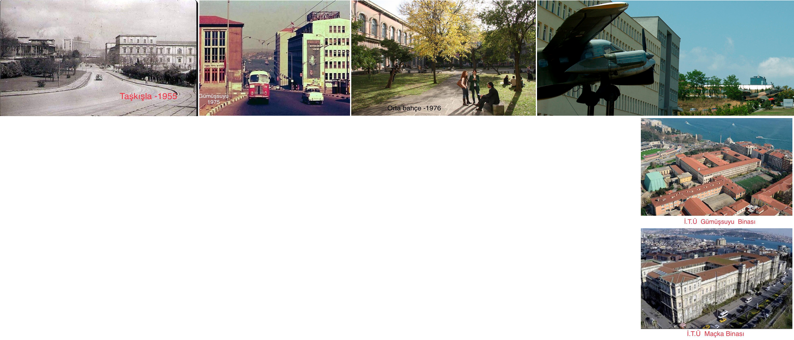
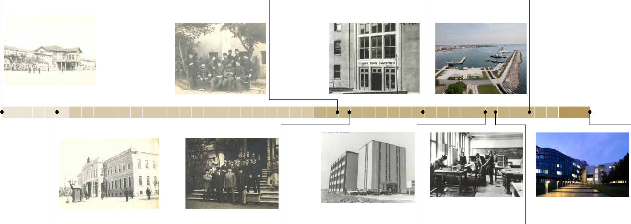
İTÜ TARİHÇESİ
1773
Mühendishane-i Bahr-i Hümayun
1909
Mühendis ve Mimarlar Mekteb-i Alisi
1944
Yüksek Mühendis Mektebi
1988
Denizcilik Fakültesi Kampüsü
1795
Mühendishane-i Berr-i Hümayun
1914
İlk Mühendis mezunlar
1970
Ayazağa Ana Kampüsü
1974
İki kademeli Lisans ve Yüksek Lisans eğitimine geçiş
2023
250. Yılı

Slide 3
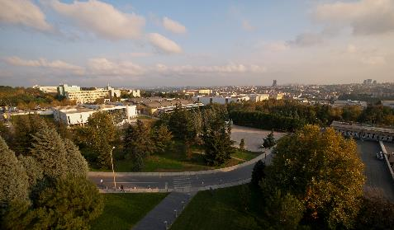
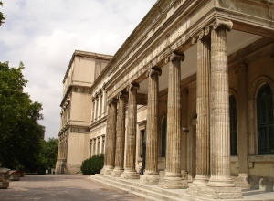
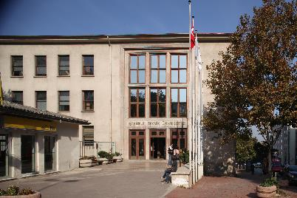
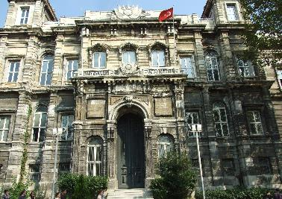
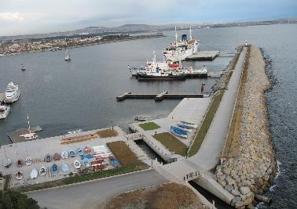
İTÜ KAMPÜSLERİ
Ayazağa Ana Kampüs (8 Fakülte)
    İnşaat Fakültesi
    Elektrik - Elektronik Fakültesi
    Maden Fakültesi
    Kimyasal Metalurji Fakültesi
    Bilgisayar ve Bilişim Fakültesi
    Fen Edebiyat Fakültesi
    Gemi İnşaatı ve Deniz Bilimleri Fakültesi
    Havacılık ve Uzay Bilimleri Fakültesi
Taşkışla Kampüs
    Mimarlık Fakültesi
    Sosyal Bilimler Enstitüsü
Gümüşsuyu Kampüs
    Makine Mühendisliği Fakültesi
    Tekstil Teknolojileri ve Tasarımı Fakültesi
    Enstitüler
    Enerji Enstitüsü
    Fen Bilimleri ve Teknoloji Enstitüsü
    Sosyal Bilimler Enstitüsü
    Bilişim Enstitüsü
    Avrasya Yer Bilimleri Enstitüsü
    Deprem Mühendisliği ve Afet Yönetimi Enstitüsü
Maçka Kampüs
    İşletme Fakültesi
    Yabancı Diller Yüksekokulu
    Konservatuvar
Tuzla Kampüs
    Denizcilik Fakültesi
Notes:
8 faculties

Slide 4

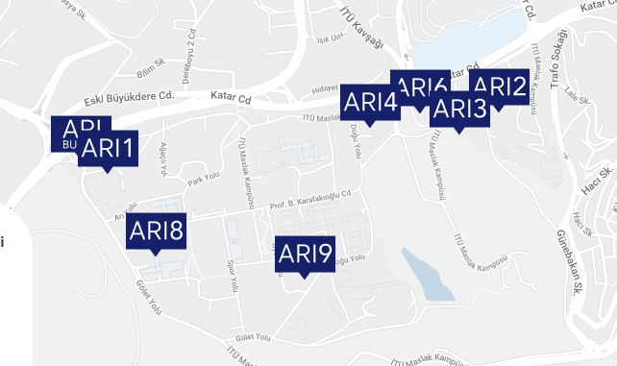
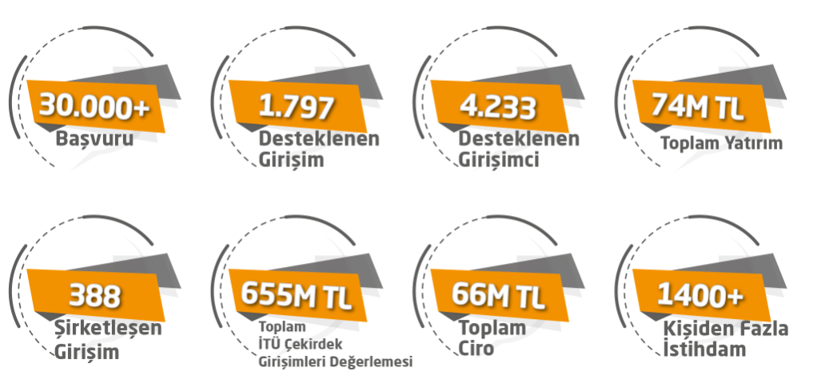

İTÜ ARI TEKNOKENT & İTÜ ÇEKİRDEK
İTÜ ARI Teknokent
Çok yönlü, etkin ve sürdürülebilir bir üniversite-sanayi işbirliği
2.500 başarılı Ar-Ge Projesi (148 patentli
276 Ar-Ge Şirketi
752 milyon dolar ciro
İTÜ Çekirdek Erken Aşama Kuluçka Merkezi
Teknolojik, yenilikçi iş fikirleri olan ve fikirlerinin yenilikçi olduğuna ve ticari faaliyete dönüştürülebileceğine inanan tüm girişimciler
Yurt Tesisleri
Yurt Tesisleri

Slide 5
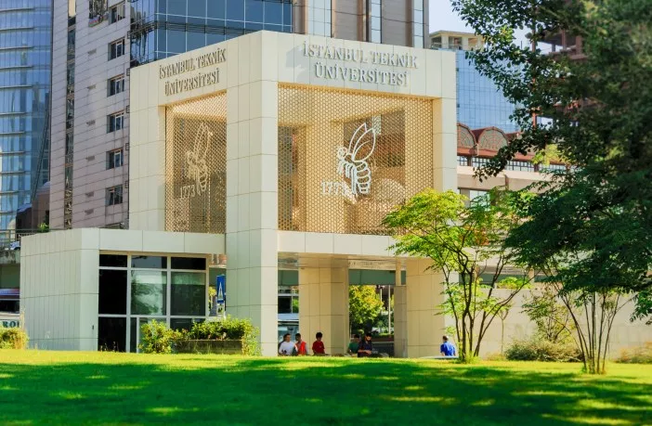

SAYILARLA İTÜ
Akademik Üyeler
2,330 akademisyen
Lisans Eğitimi
25.942 lisans öğrencisi
  13 Çift Diploma Programı (SUNY)
Lisansüstü Eğitim
12.345 lisansüstü öğrenci
  118 Yüksek Lisans Programı
  71 Doktora Programı
Mezunlar
140.000'den fazla mezun
Uluslararası Tanınma
University | Country | Number of Accredited Programs
İstanbul Teknik Üniversitesi | Türkiye | 26

Slide 6
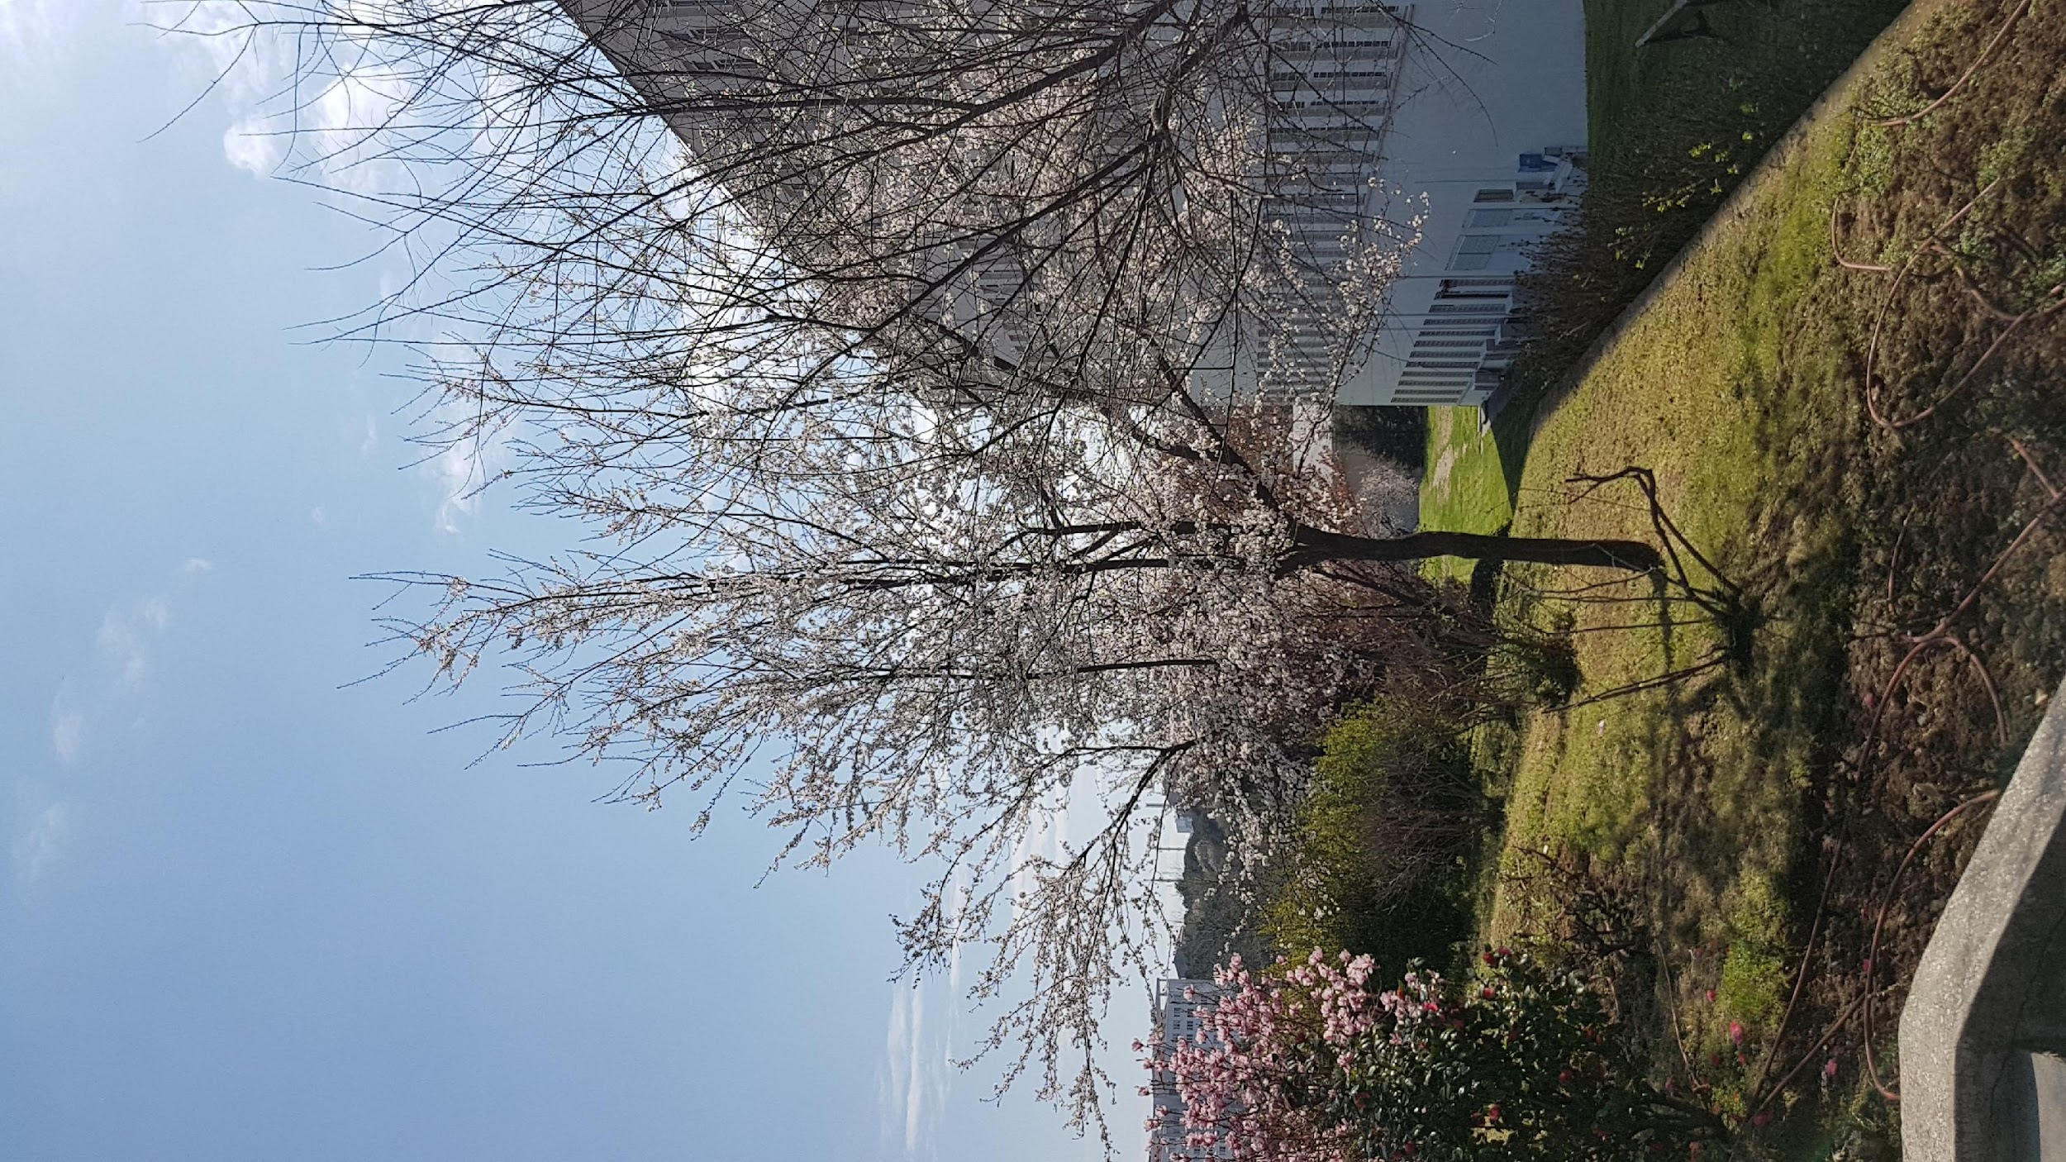
NEDEN İTÜ?
Zengin ve farklı alt araştırma alanlarında uluslarası tecrübe sahibi akademik kadro,
Önemli ulusal ve uluslarası projelerde çalışma imkanı,
Dünya çapında ödüller alan öğrenci takımları ile birlikte çalışma,
Uluslararası tanınırlık ve akreditasyon,
Zengin deneysel ve tasarıma yönelik altyapı olanakları

Slide 7
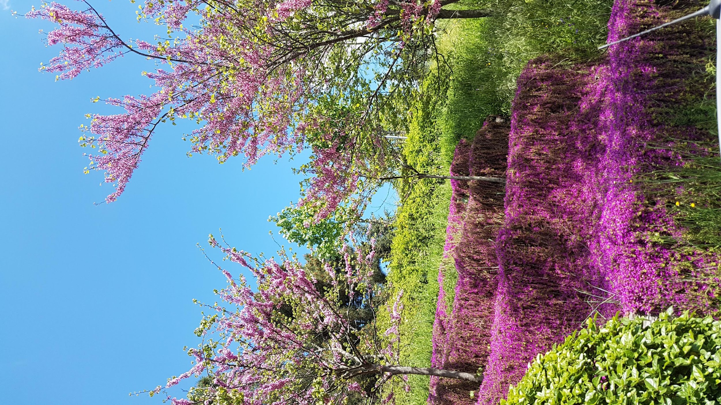
NEDEN İTÜ?
Araştırma Üniversitesi olması,
Erasmus imkanları,
Arı Teknokent, İTÜ Magnet, İTÜ NOVA ve İTÜ Çekirdek gibi yapıları bünyesinde barındıran girişimcilik ekosistemi (startuplar),
Çift Anadal Programları imkanı,
Yandal olanakları,
Ulusal ve uluslararası staj ve lisansüstü imkanları bulunmaktadır.

Slide 8
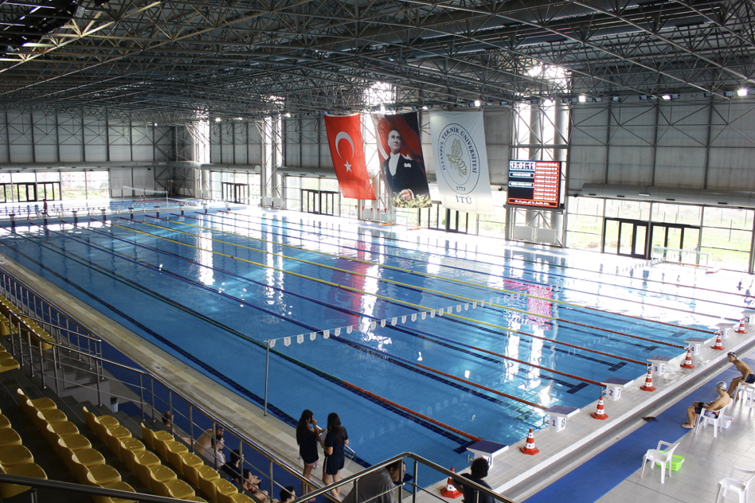
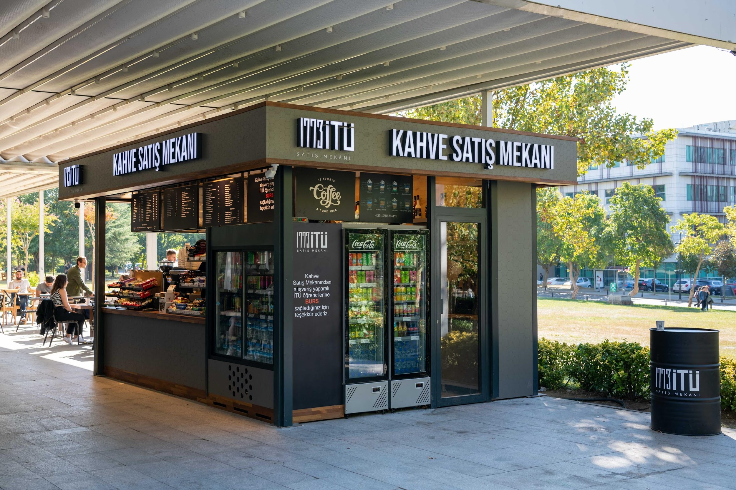
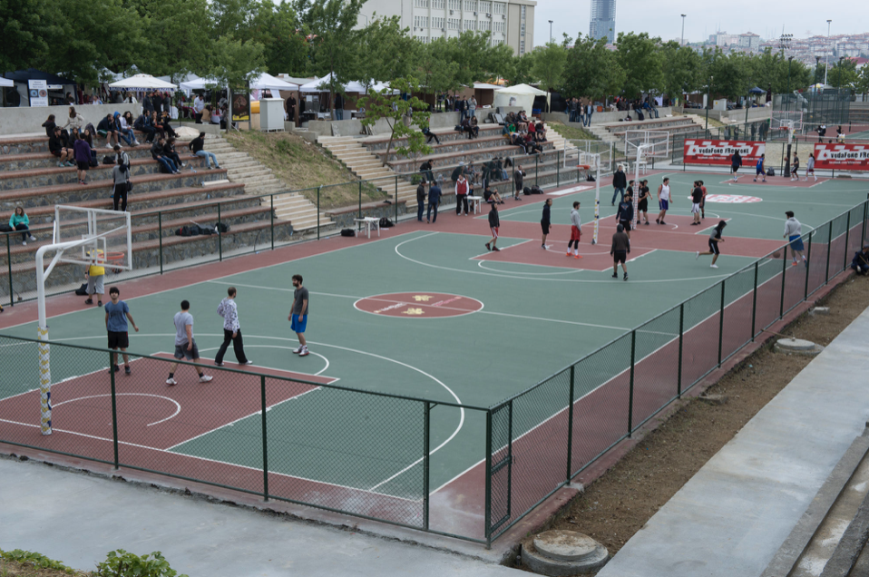
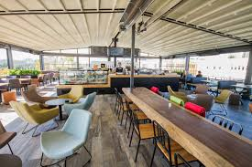
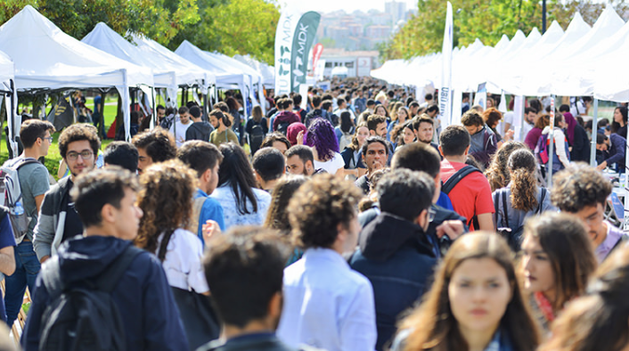
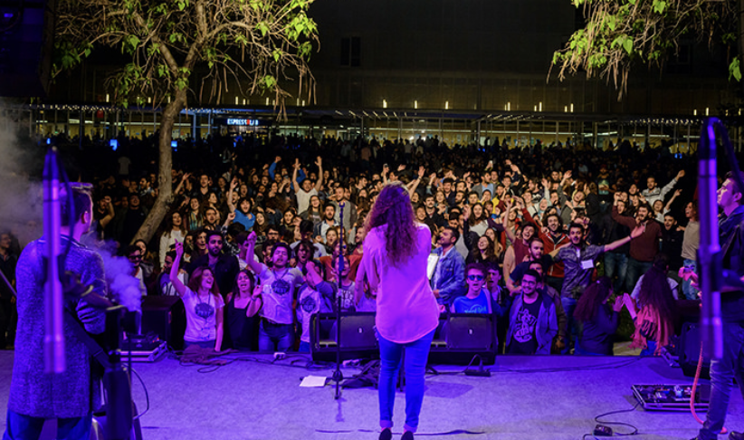
SOSYAL OLANAKLAR
Kültür ve Sanat
Konserler ve Etkinlikler: İTÜ Konservatuvarı tarafından düzenlenen konserler ve tiyatro gösterileri.
Kulüp Faaliyetleri: 200'den fazla öğrenci kulübü sayesinde ilgi alanınıza uygun etkinliklere katılma şansı.
Spor Tesisleri
Kapılı Spor Salonları: Basketbol, voleybol, hentbol gibi takım sporlarına uygun alanlar.
Fitness Merkezleri: Modern ekipmanlarla donatılmış spor salonları.
Açık Alan Tesisleri: Futbol, tenis kortları ve açık yüzme havuzu.
Yeme İçme Alanları
Kampüs Kantinleri: Öğrencilere uygun fiyatlarla çeşitli yemek seçenekleri.
Restoran ve Kafeler: Kampüs içerisinde yer alan sosyal mekanlar.
Sosyal Etkinlikler
Festivaller: Bahar şenlikleri ve spor festivalleri.
İTÜ Sinema Kulübü: Haftalık film gösterimleri ve film yapım atölyeleri.

Slide 9
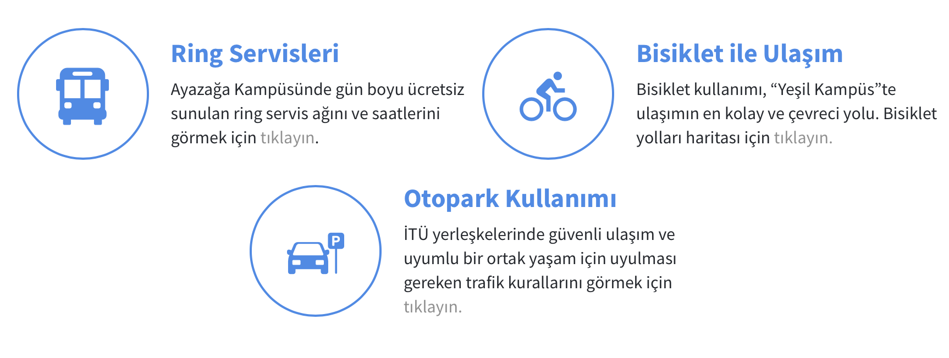
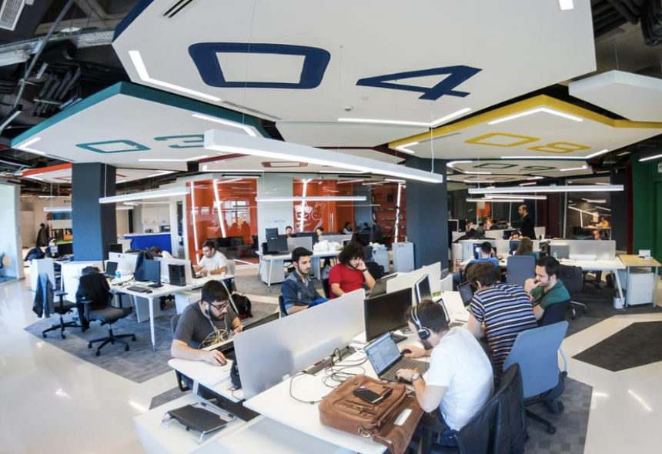
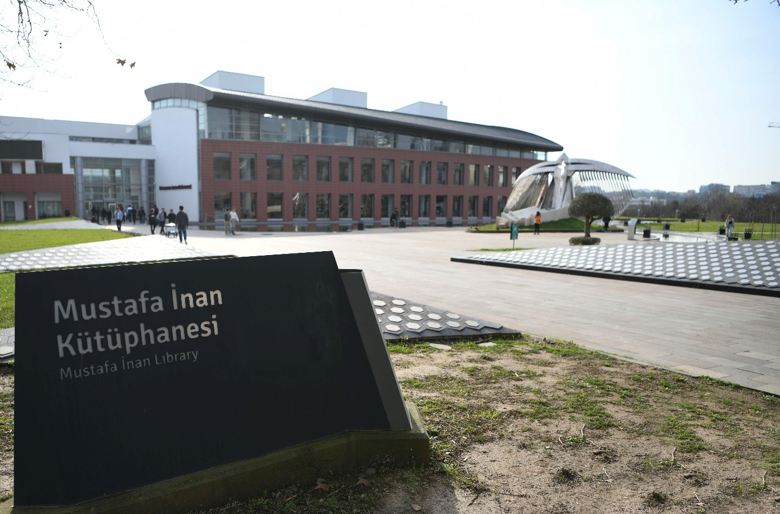
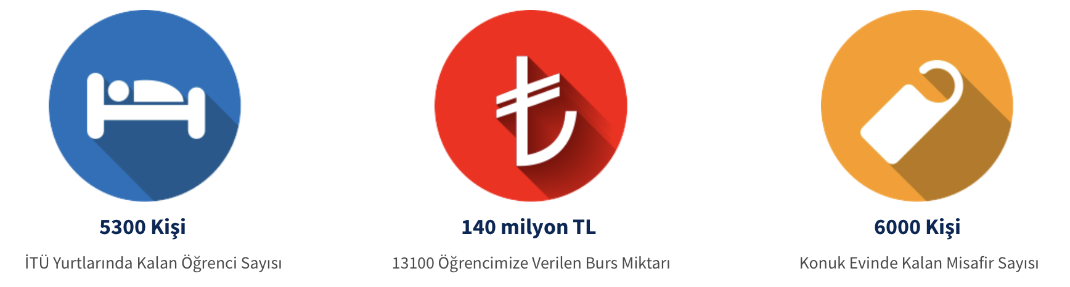
SOSYAL OLANAKLAR
Teknoloji ve Araştırma Alanları
Kütüphaneler: Zengin kaynaklar ve çalışma alanları.
Laboratuvarlar ve Atölyeler: Son teknoloji ile donatılmış araştırma merkezleri.
Ulaşım
Kampüs İçi Ulaşım: Ring servisleri ve yürüyüş yolları.
Şehirle Bağlantı: Metro, metrobüs ve otobüs gibi toplu taşıma seçenekleri.

Slide 10
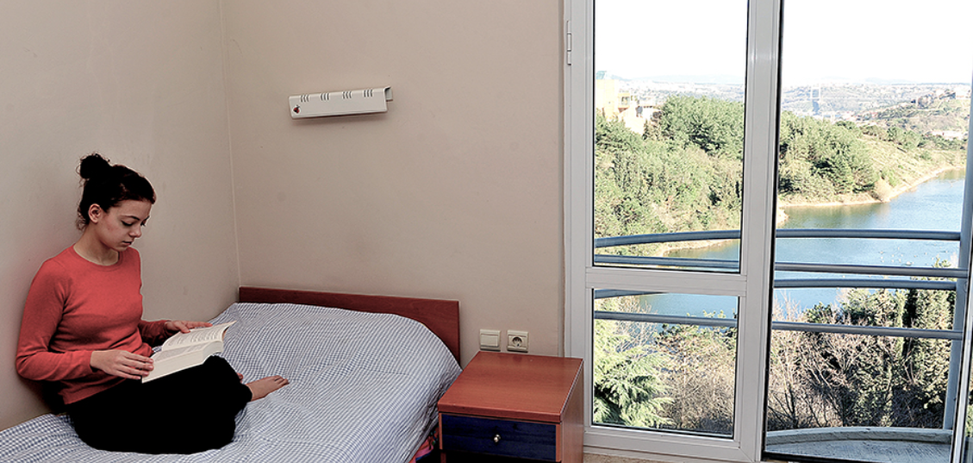
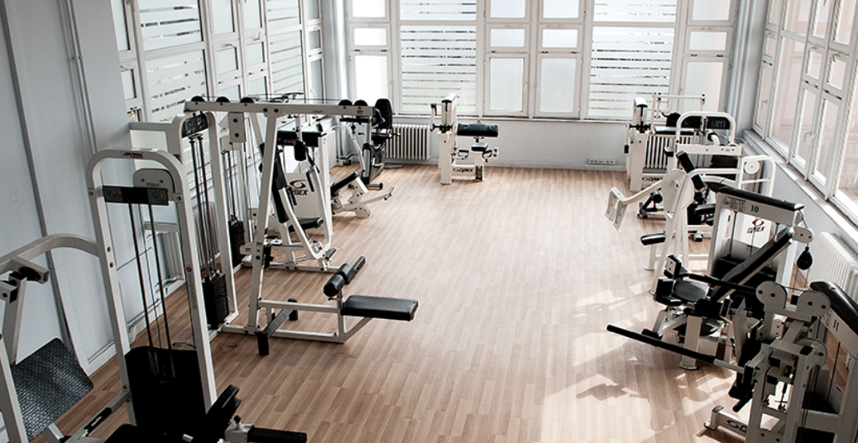
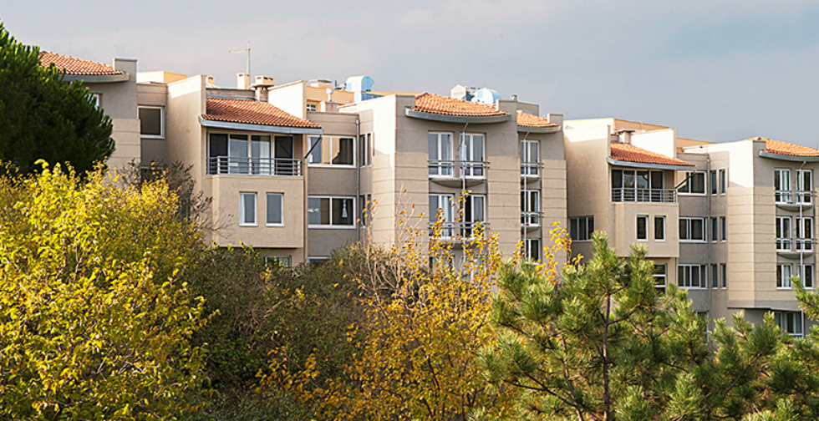
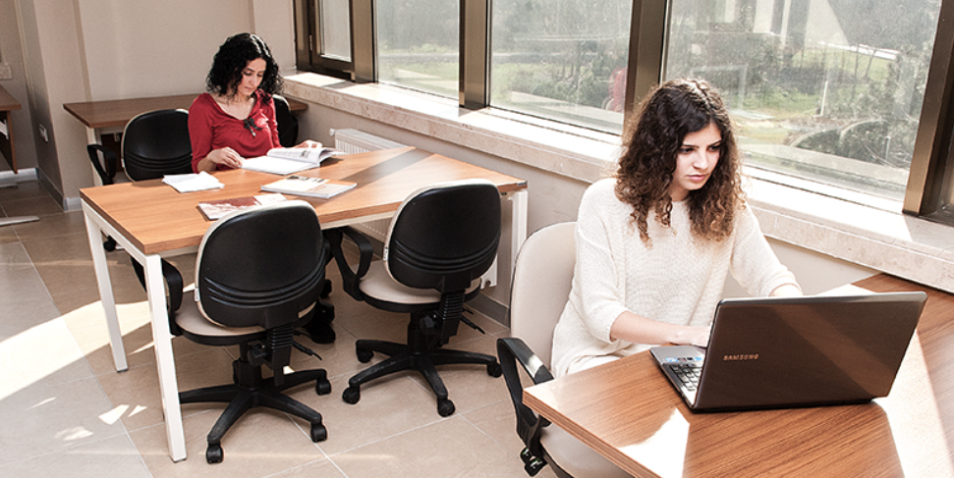
YURT TESİSLERİ
Spor Salonu
Yemekhane
Dinlenme odası
Masa tenisi kortu
Çalışma odası
Ortak mutfak

Slide 11
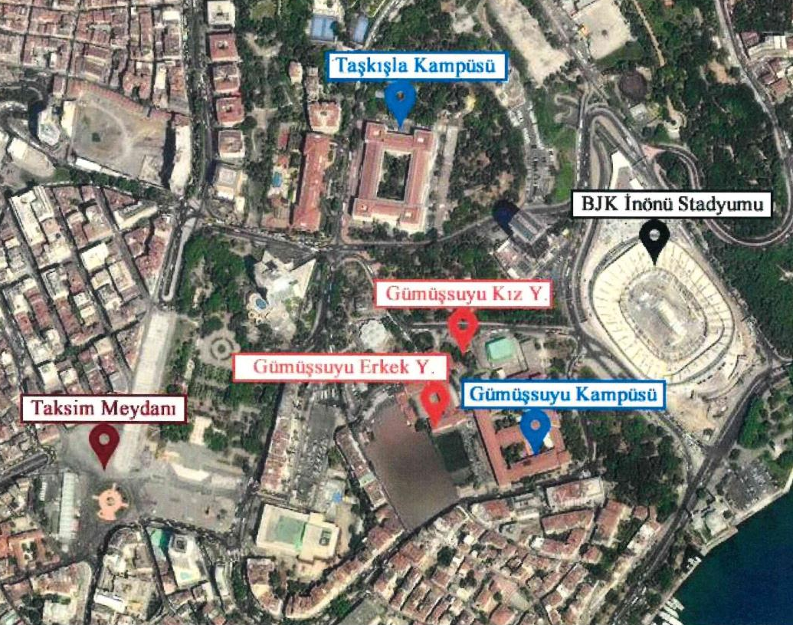
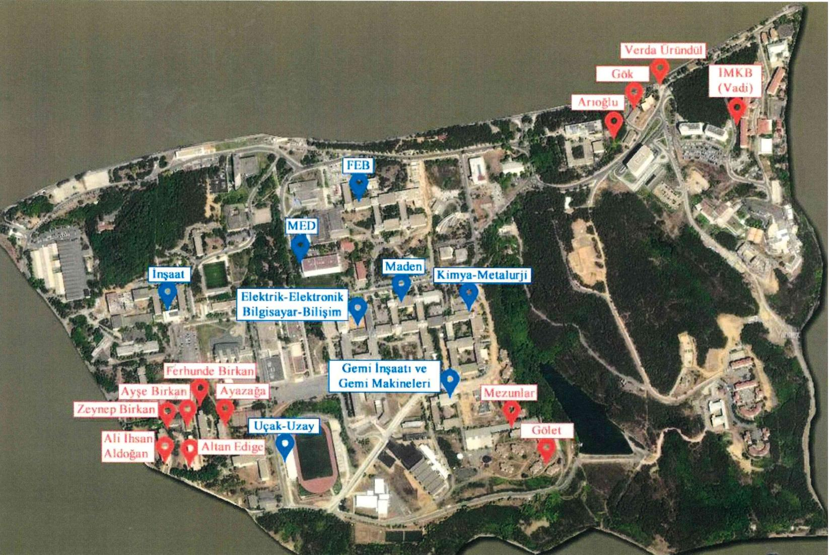
YURT TESİSLERİ
9 Kız Öğrenci Yurdu | 5300 Öğrenci
6 Erkek Yurdu
Kırmızı noktalar Gümüşsuyu Kampüsü yurtlarını temsil etmektedir
Kırmızı noktalar Ayazağa Kampüsü yurtlarını temsil etmektedir

Slide 12
BURS OLANAKLARI
🎯 Başarı Bursu (YKS Sonucuna Göre)
Türkiye 1-100:
Ayda 7.500₺ (5 yıl)
Yurt dışında hazırlık
Ücretsiz tek kişilik yurt
Yemek + Teknopark ayrıcalığı
Türkiye 101-500:
Ayda 6.250₺ (5 yıl)
Ücretsiz standart yurt
Yemek + Teknopark ayrıcalığı
Türkiye 501-1000 (İTÜ 1. tercih):
Ayda 5.000₺ (5 yıl)
%50 indirimli yurt
Yemek + Teknopark ayrıcalığı
📝 Tüm başarı bursları için başarı şartı: GPA ≥ 2.50 / 4.00
✅ İTÜ Tercih Bursu
İTÜ'yü 1. sıraya yazıp o bölüme yerleşene: ayda 2.500₺
🏅 Sporcu Bursu
Ayda 1.500₺ (9 ay)
1 öğün yemek
İTÜ takımlarında aktif olma şartı
🍽️ Yemek Bursu
Günde 1 öğün (öğle yemeği) ücretsiz
💰 İhtiyaç Bursu
Nakdi destek
İTÜ Vakıfları, Mezunlar, Dernekler ve bağışçılar tarafından sağlanır

Slide 13
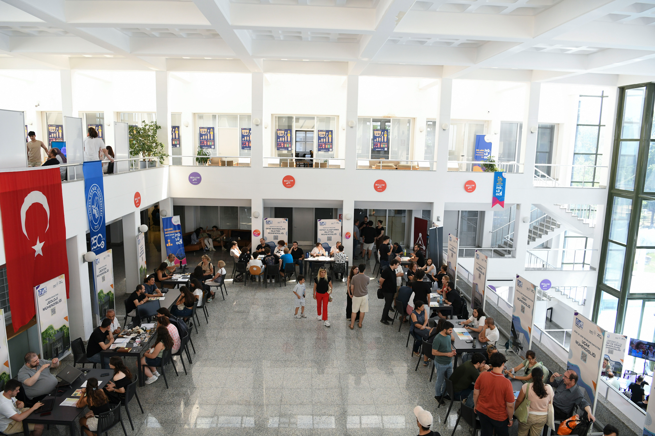
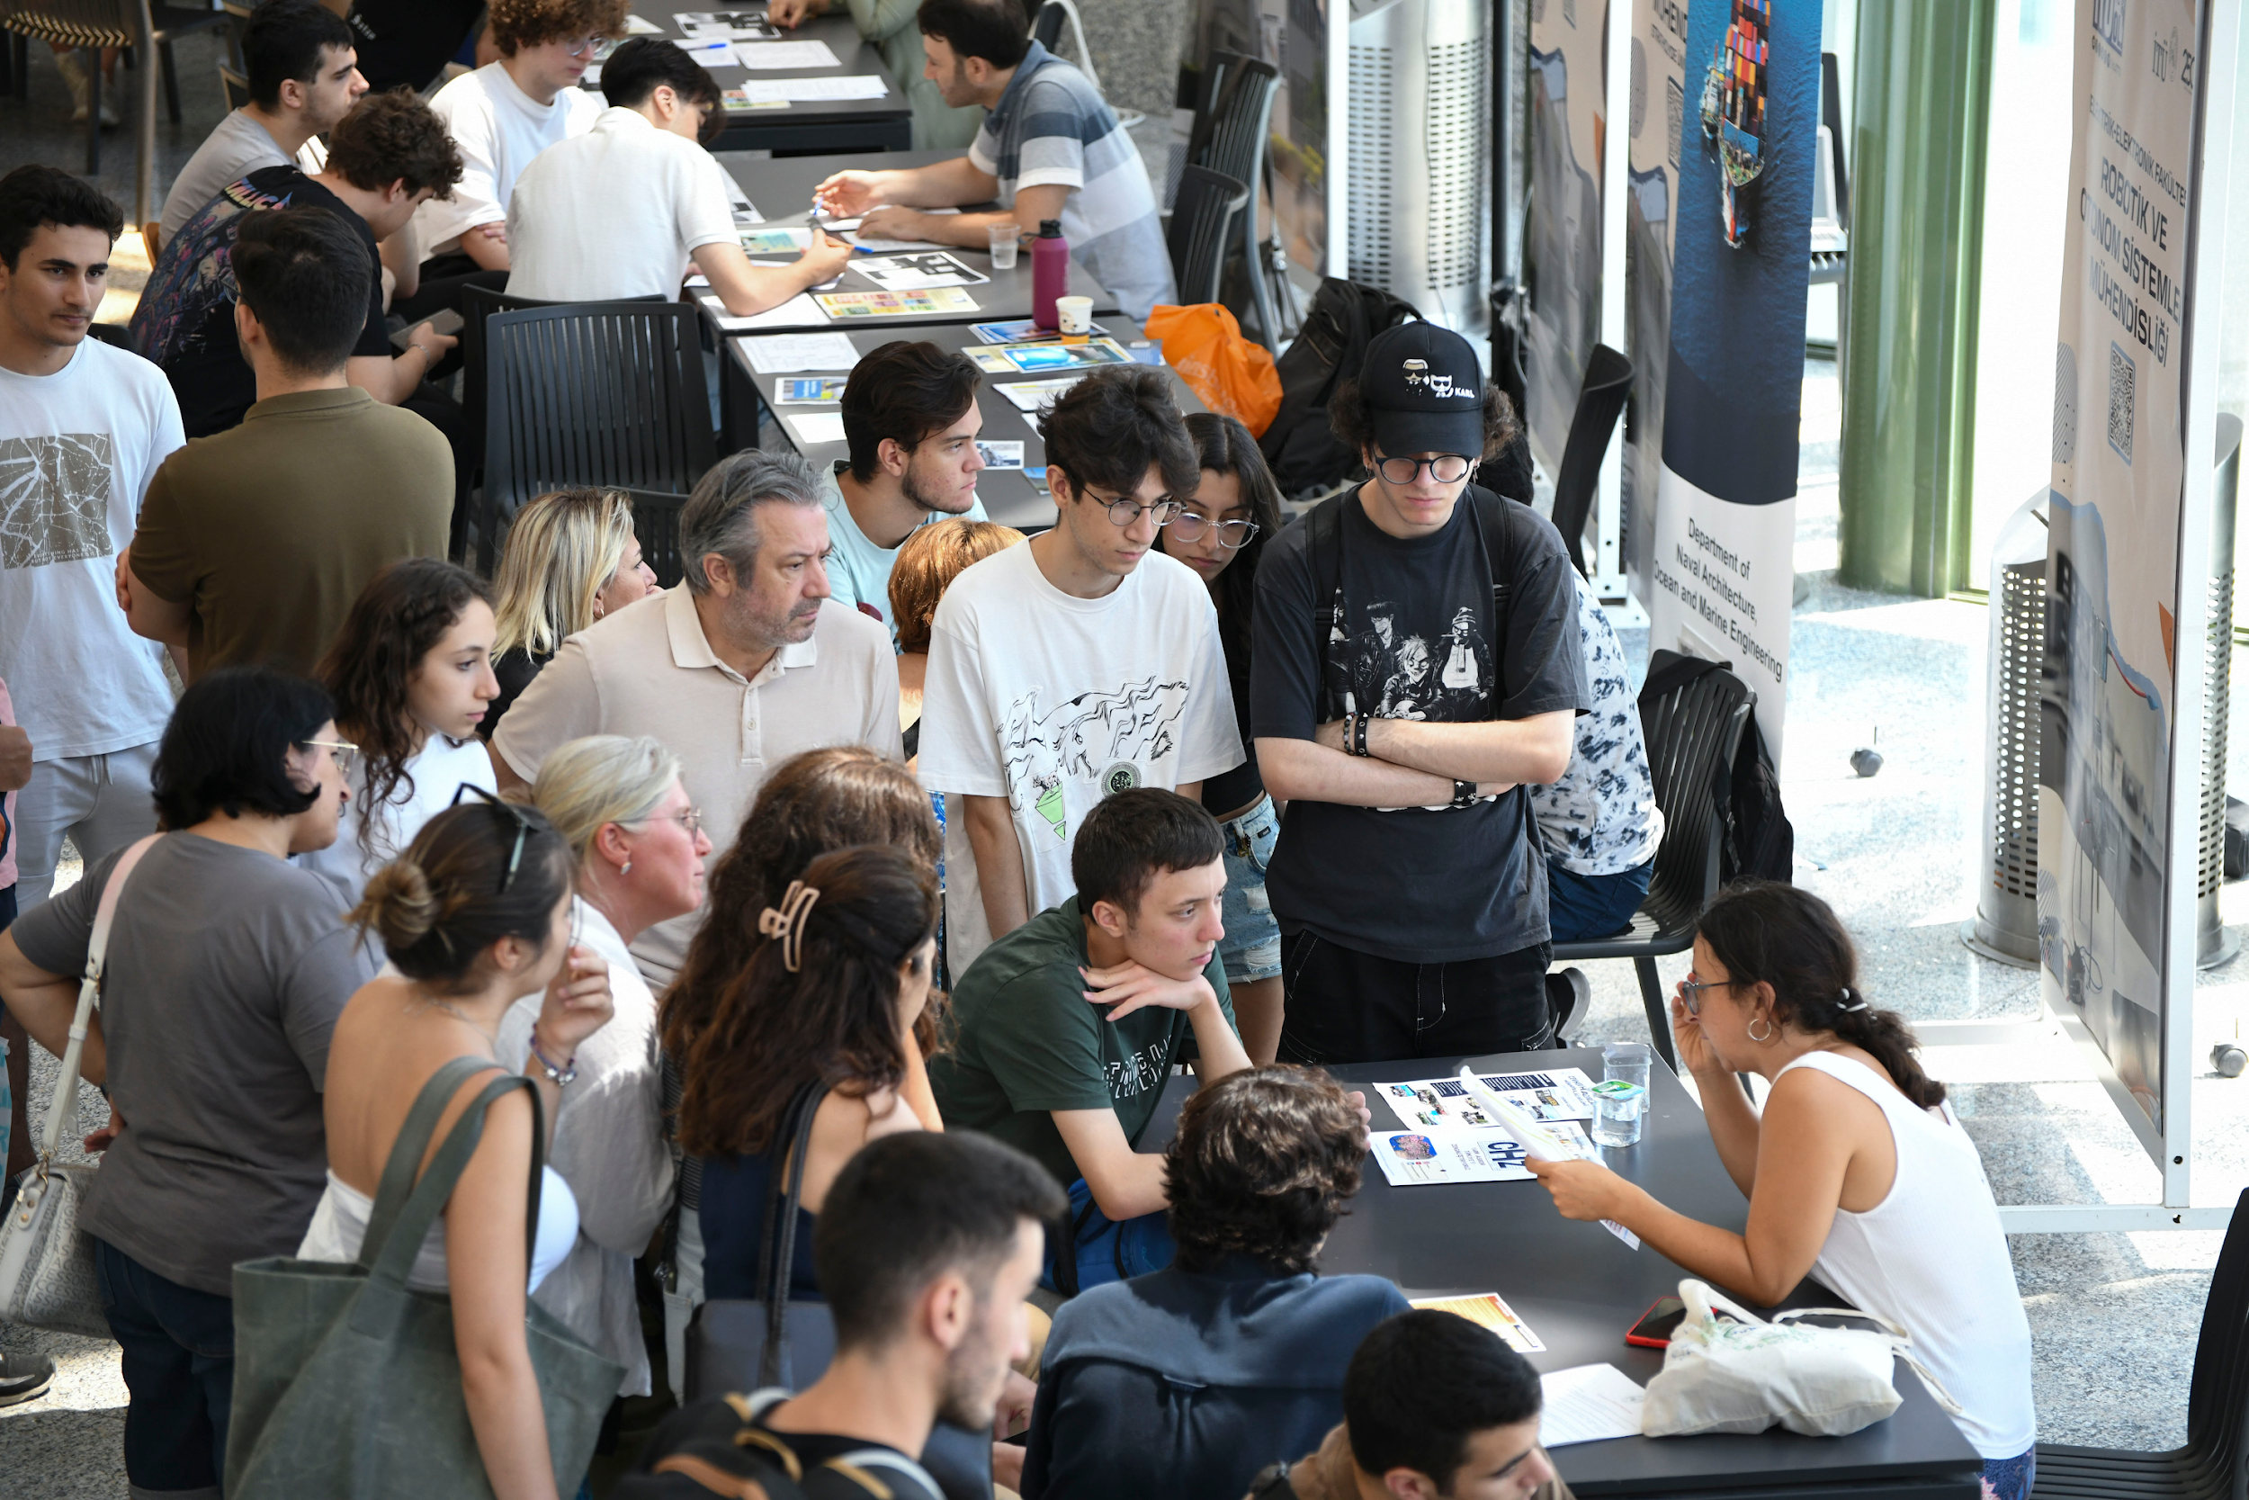
İTÜ'YE NASIL KAYIT OLUNUR?
YKS sınavında sayısal puan türünde ön sıralarda yer al
İTÜ Tanıtım Günleri ve tercih danışmanlığı etkinliklerini takip et
İklim Bilimi ve Meteoroloji Mühendisliği bölüm tercihini yap

Slide 14
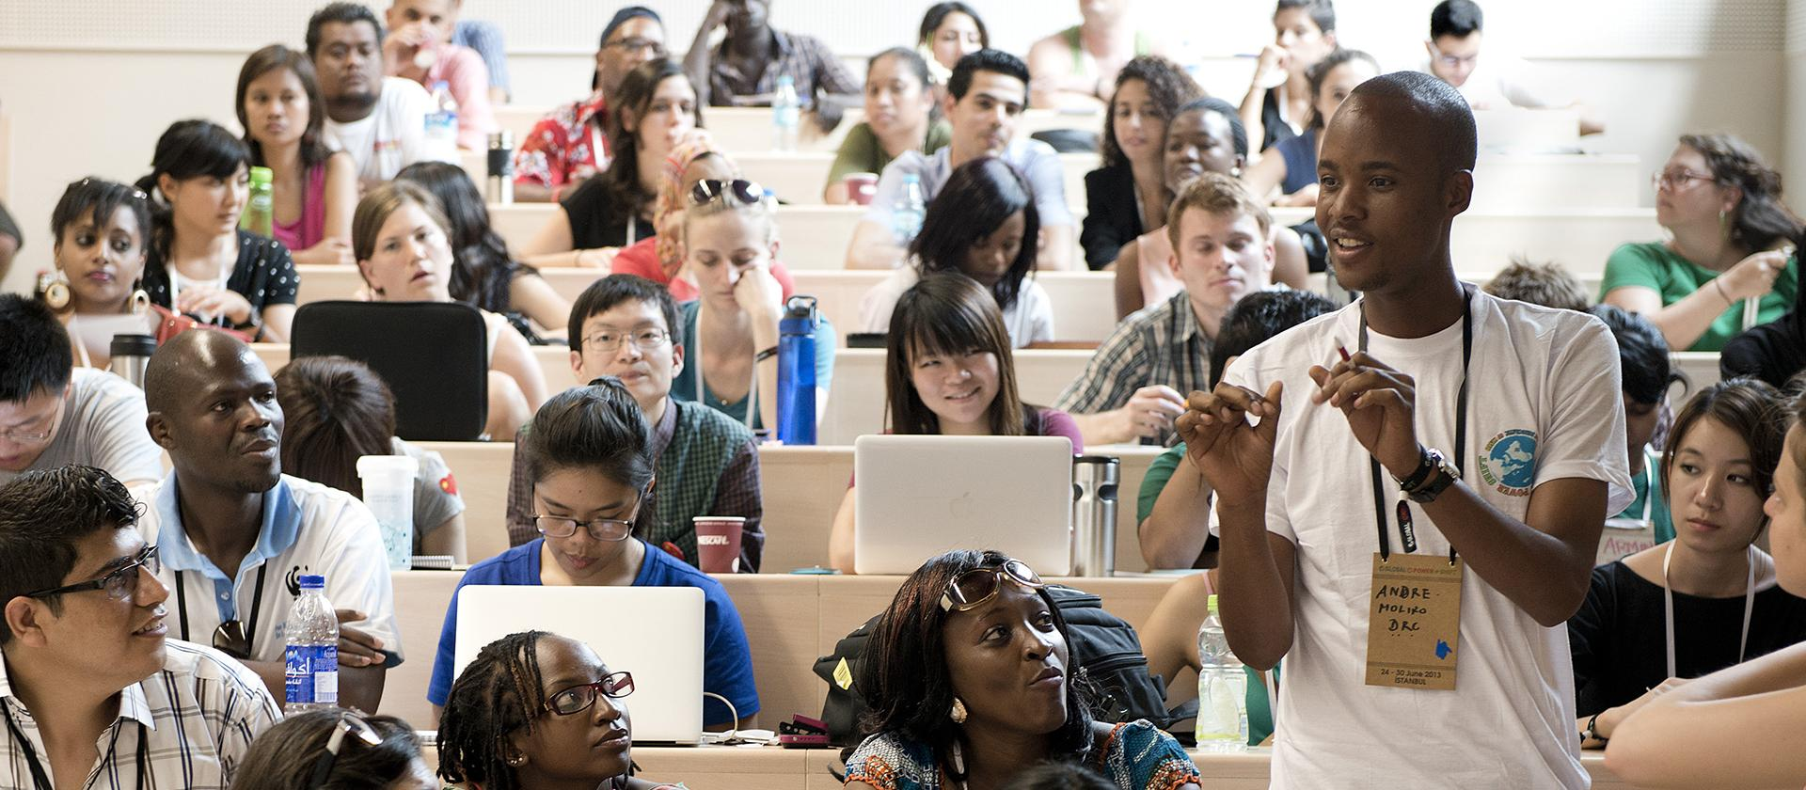
İTÜ HAZIRLIK PROGRAMI
🎓 Lisans Hazırlık Programı
Öğrenciler, lisans öncesi İngilizce yeterliliklerine göre 1 veya 2 dönem hazırlık eğitimi alır.
Eğitim, İTÜ Yabancı Diller Yüksekokulu tarafından verilir.
📘 İngilizce Eğitim Seçenekleri
Programlar %30 veya %100 İngilizce olarak sunulur.
Hazırlık eğitimi, dersleri anlamada ve akademik dil kullanımında güçlü bir temel oluşturur.
🧠 Lisans Süresince Destekleyici Dersler
Tüm mühendislik programlarında:
  İleri İngilizce
  Akademik Makale Yazımı gibi derslerle dil gelişimi desteklenir.

Slide 15
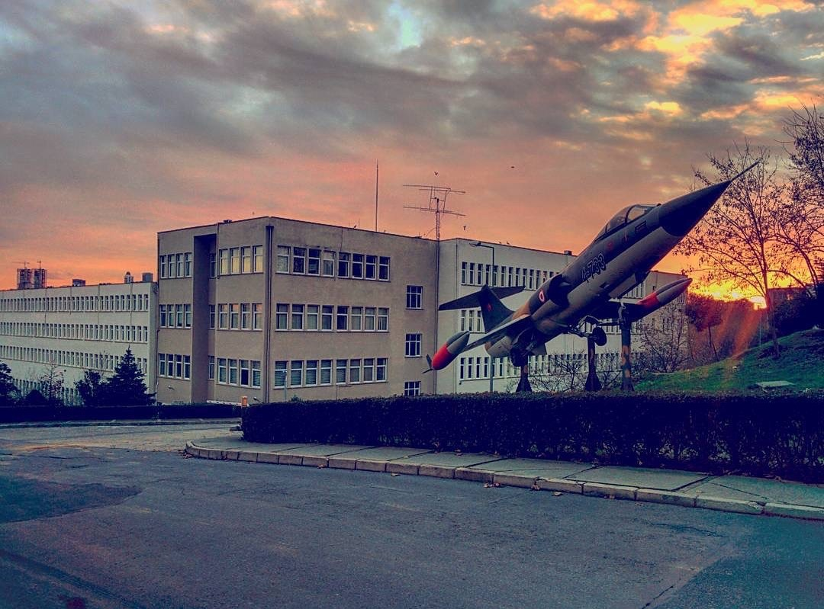
UÇAK VE UZAY BİLİMLERİ FAKÜLTESİ(UUBF)
  Uçak Mühendisliği Bölümü Makine Mühendisliği Bölümü'ne bağlı bir uzmanlık dalı olarak kurulmuştur
1941
  Uçak Mühendisliği Bölümü Makine Mühendisliği Fakültesi'nde ayrı bir mühendislik bölümü haline geldi
1944
  Meteoroloji Mühendisliği Bölümü Elektrik Fakültesi bünyesinde kuruldu
1953
  Uçak ve Uzay Bilimleri Fakültesi
    Uçak Mühendisliği
    Meteoroloji Mühendisliği
    Uzay Mühendisliği
1983

Slide 16
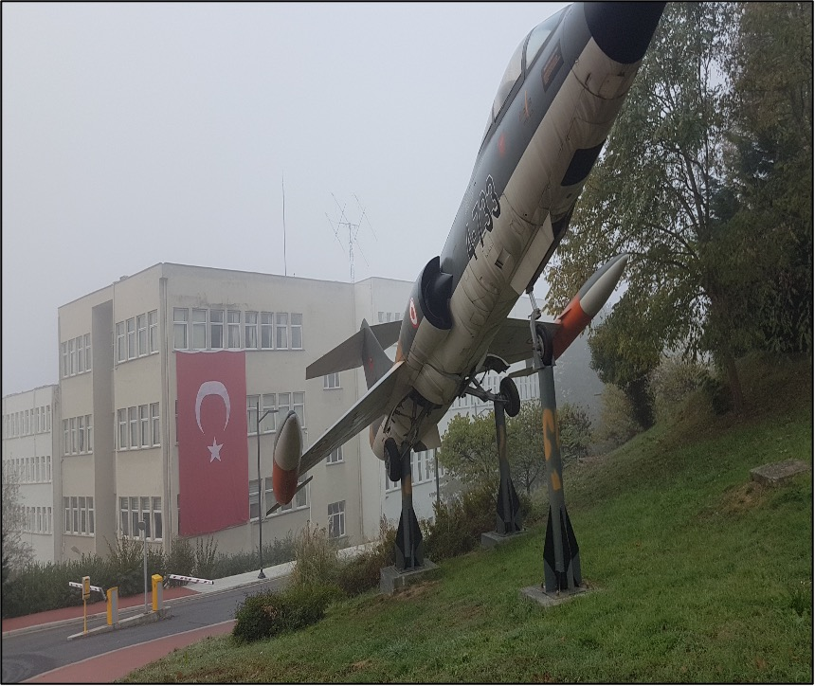
METEOROLOJİ MÜHENDİSİ KİMDİR?
İstanbul Teknik Üniversitesi (İTÜ):
1773 yılında kurulan, dünyanın en eski teknik üniversitelerinden biridir. Mühendislik, mimarlık ve uygulamalı bilimler alanlarında tanınmaktadır.
İklim Bilimi ve Meteoroloji Mühendisliği Bölümü:
1953 yılında kurulan, Türkiye'nin ilk ve lider iklim bilimi ve meteoroloji mühendisliği programıdır. Lisans, yüksek lisans ve doktora programları sunmaktadır.
İklim Bilimi ve Meteoroloji Mühendisliği mezunları; iklim ve meteoroloji bilimlerini mühendislik perspektifiyle birleştirerek karmaşık ve kaotik sistemleri analiz eder, sayısal modelleme ile simülasyonunu yapar ve tasarlar. Hava analizi ve sayısal tahmini, küresel ısınma ve iklim değişimi, hidroloji, hidro-meteoroloji, tarımsal meteoroloji, hava kirliliği, havacılık meteorolojisi, ulaşım, manyetosfer, rüzgar, güneş, hidrolik enerji, iyonosfer ve uzay havası gibi çeşitli alanlarda çalışarak, potansiyel gelecek senaryolarını tahmin ederler.
Yıl | 2017 | 2018 | 2019 | 2020
Taban Başarı Sırası (SAY) | 74027 | 90325 | 95644 | 93851
Yıl | 2021 | 2022 | 2023 | 2024
Taban Başarı Sırası (SAY) | 96225 | 86223 | 74276 | 64918

Slide 17
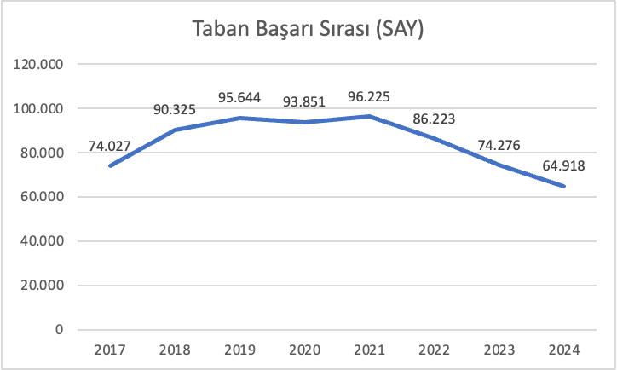
EĞİTİM-ÖĞRETİM
Yıllara Göre Öğrenci Giriş Sıralamaları

Slide 18

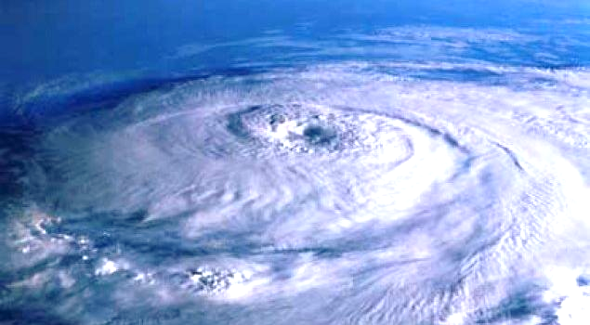

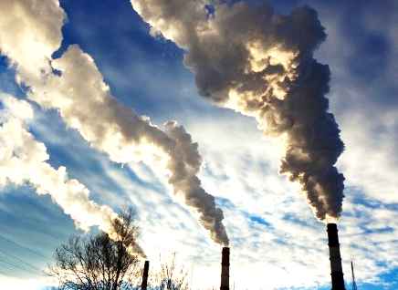
BÖLÜMÜ KAZANAN ÖĞRENCİLERİ NASIL BİR EĞİTİM BEKLİYOR?
Meteoroloji Mühendisliği programında;
atmosfer termodinamiği,
atmosfer fiziği,
hava analizi ve öngörüsü,
iklim,
hava kirliliği,
güneş ve rüzgar enerjisi,
hidroloji,
tarımsal meteoroloji vb.
atmosfer bilimleri dersleri ile;
akışkanlar mekaniği,
statik,
mukavemet,
akışkanlar dinamiği,
tasarım gibi temel mühendislik dersleri birleştirilerek, gelecekte neler olabileceği ve bizleri nasıl etkileyebileceği ile ilgili tasarımlar ve öngörüler yapılmaktadır..

Slide 19
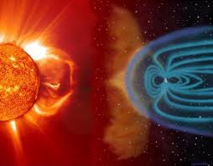
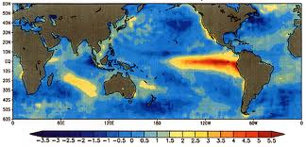
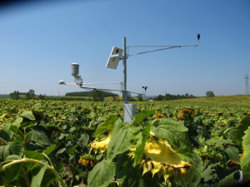
BÖLÜMÜ KAZANAN ÖĞRENCİLERİ NASIL BİR EĞİTİM BEKLİYOR?
Atmosferi bir bütün olarak ele alarak, ortaya çıkan meteorolojik olayların neden-sonuç ilişkilerini anlama;
Tasarım dersleri ile teori ve teknoloji birleştirilmekte, yaşadığımız ortam için en uygun tasarımların ortaya konması;
Deneysel derslerle teknik deneyim kazanma;
Temel matematik ve fizik derslerinin yanı sıra güncel bilgisayar programlama dersleri ile meteorolojik modellere yönelik algoritma geliştirme kabiliyeti elde etme.

Slide 20
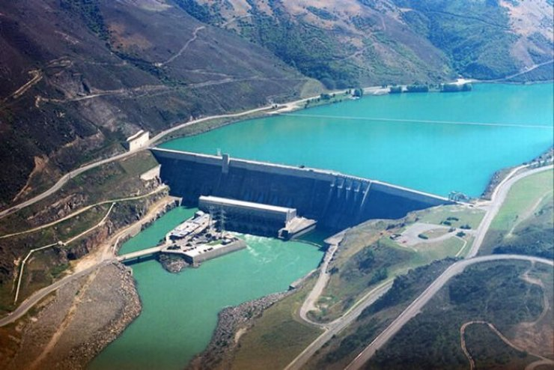
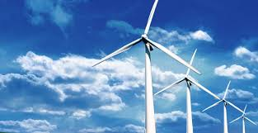
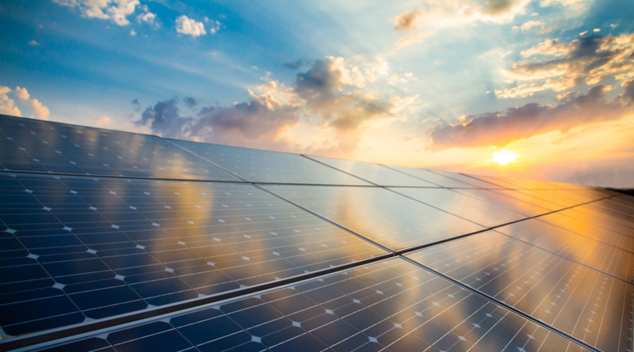
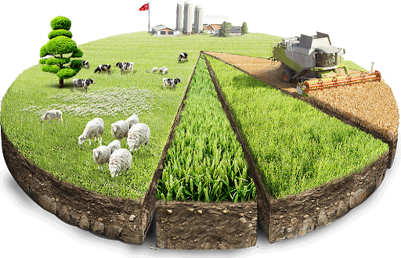
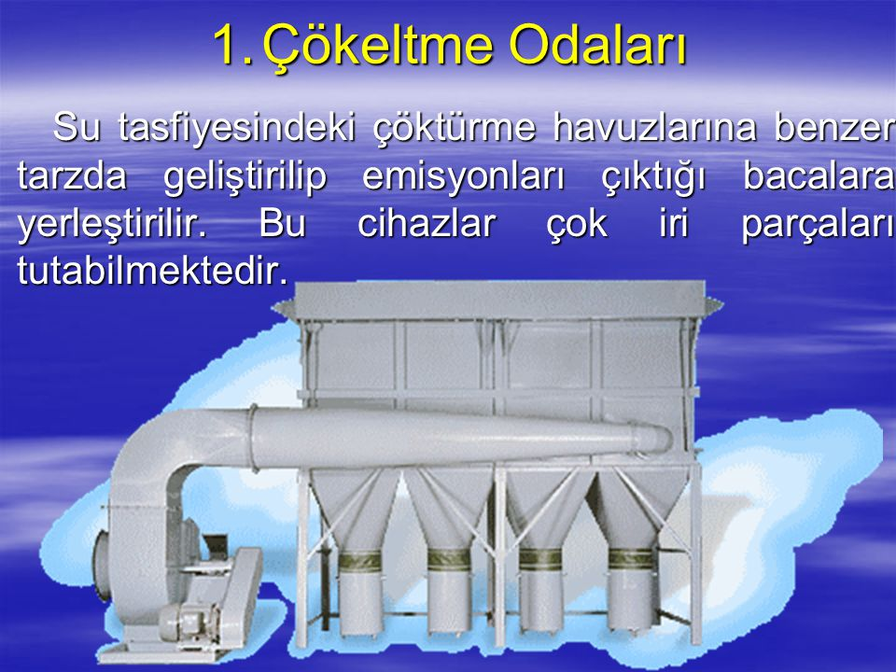
BÖLÜMÜ KAZANAN ÖĞRENCİLERİ NASIL BİR EĞİTİM BEKLİYOR?
Tasarım dersleri;
Hidroloji
Yenilenebilir enerji
Hava kirliliği kontrolü
Tarım ve orman meteorolojisi
olarak öğrencilere teorik mühendislik eğitimlerini uygulamaya dönüştürme fırsatı sunmaktadır.

Slide 21
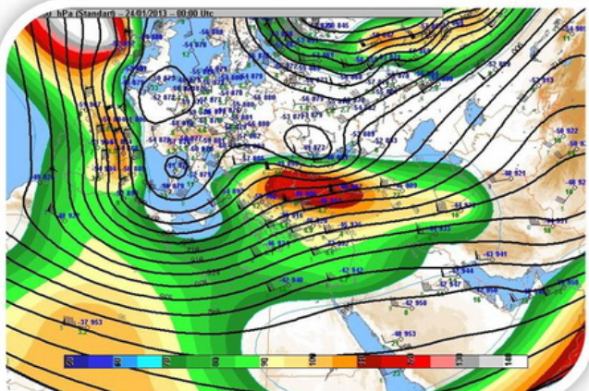
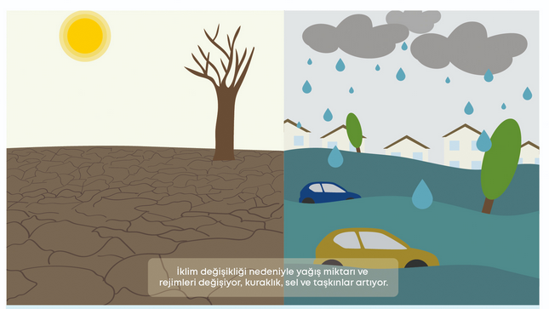
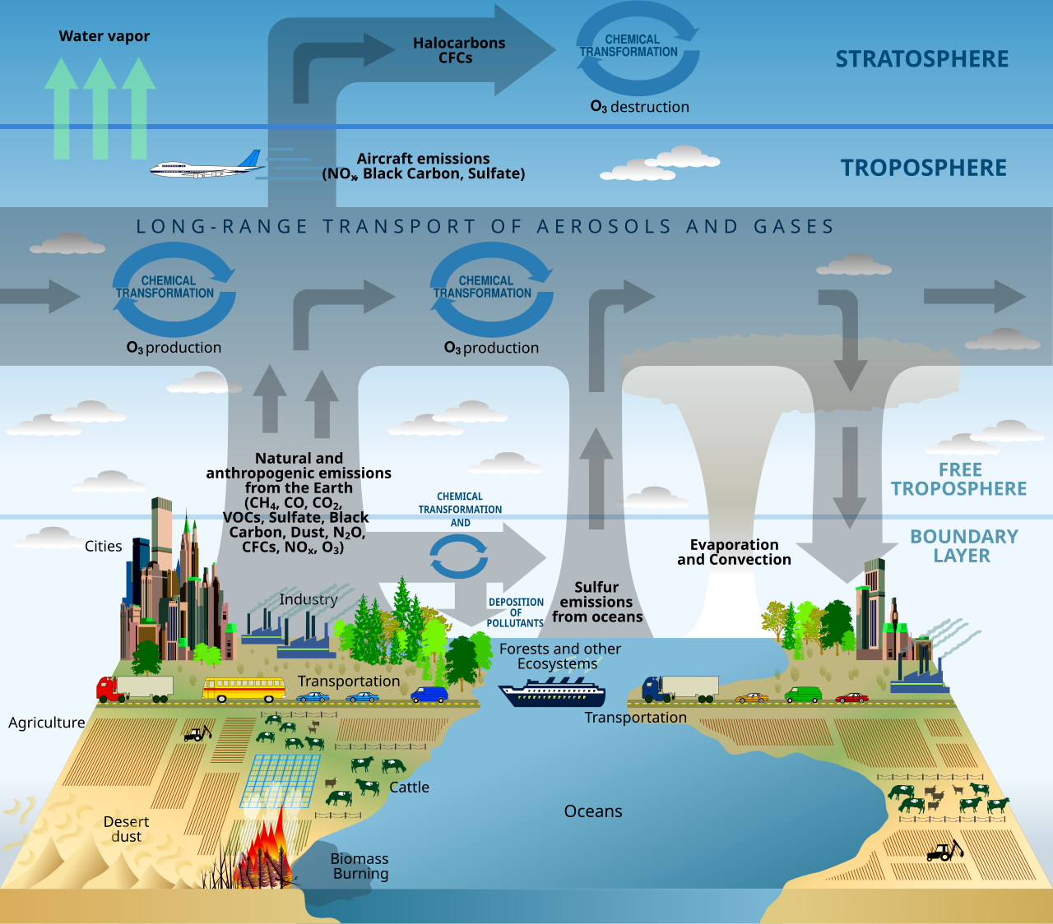
METEOROLOJİ MÜHENDİSLİĞİNDE TEMEL ÇALIŞMA ALANLARI
Hava Tahmini ve Analizi: Bu alan, atmosferdeki mevcut durumu gözlemleyerek ve matematiksel modeller kullanarak gelecekteki hava koşullarını tahmin etmeyi içerir. Meteoroloji mühendisleri, hava balonları, radarlar ve uydular gibi araçlardan elde edilen verileri analiz eder, hava haritaları hazırlar ve farklı sektörlere (havacılık, tarım, denizcilik vb.) yönelik tahmin raporları oluşturur.
Klimatoloji ve İklim Değişikliği: Bu alanda çalışan mühendisler, uzun dönemli iklim verilerini inceler, iklim modelleri geliştirir ve iklim değişikliğinin nedenleri, etkileri ve olası senaryoları üzerine araştırmalar yaparlar. İklim değişikliğiyle mücadele stratejilerinin geliştirilmesine katkıda bulunurlar.
Atmosfer Fiziği ve Kimyası: Bu uzmanlık alanı, atmosferdeki fiziksel (radyasyon, bulut ve yağış oluşumu, aerodinamik süreçler) ve kimyasal (hava kirliliği, sera gazları, ozon tabakası) olayları inceler. Atmosferdeki süreçlerin anlaşılması ve modellenmesi, hava kalitesi yönetimi ve çevresel sorunların çözümü için kritik öneme sahiptir.

Slide 22
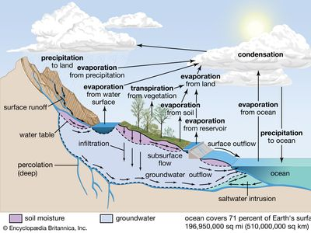
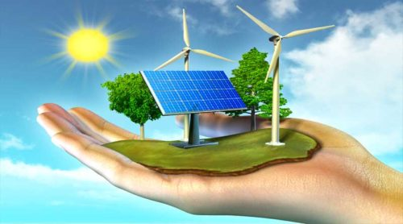
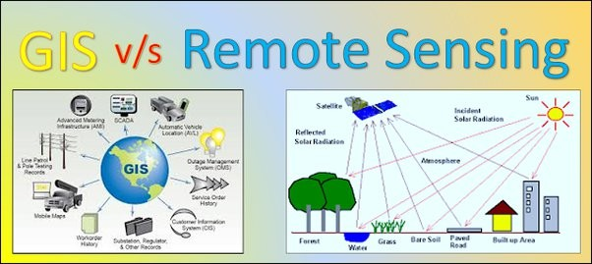

METEOROLOJİ MÜHENDİSLİĞİNDE TEMEL ÇALIŞMA ALANLARI
Hidrometeoroloji: Meteoroloji mühendisleri, su kaynaklarının yönetimi, sel tahmini ve kuraklık analizi gibi konularda hidrometeorolojik verileri kullanır ve modeller geliştirirler. Yağış, buharlaşma ve yüzey akışı gibi meteorolojik verilerin hidrolojik süreçlerle ilişkisini incelerler.
Yenilenebilir Enerji (Rüzgar ve Güneş Enerjisi): Rüzgar ve güneş enerjisi potansiyelinin belirlenmesi, enerji santrallerinin yer seçimi ve verimlilik optimizasyonu gibi konularda meteorolojik verilerin ve modellerin kullanıldığı bir alandır. Rüzgar hızı, güneşlenme süresi gibi faktörler bu alanda büyük önem taşır.
Uzaktan Algılama ve CBS (Coğrafi Bilgi Sistemleri): Uydu ve radar verilerinin işlenmesi, yorumlanması ve coğrafi bilgi sistemleri ile entegrasyonu bu alandaki temel çalışmalardandır. Bu sayede atmosferik olaylar ve yüzey özellikleri hakkında detaylı bilgiler elde edilir.
Afet Meteorolojisi: Sel, fırtına, kasırga, dolu gibi meteorolojik kökenli doğal afetlerin tahmini, izlenmesi ve bu afetlere karşı erken uyarı sistemlerinin geliştirilmesi üzerine odaklanır.

Slide 23


İKLİM BİLİMİ VE METEOROLOJİ MÜHENDİSLİĞİ:
DİSİPLİNLERARASI BİR GÜÇ BİRLİĞİ
Veri Analizi ve Görselleştirme: Python, MATLAB, R gibi dillerle istatistiksel analizler yapılır. Haritalar, grafikler, zaman serileri oluşturulur.
Numerik Modelleme: WRF, AERMOD gibi modeller çalıştırılır. Bu modeller yazılım altyapısına dayanır ve yüksek işlem gücü gerektirir.
Yapay Zeka ve Makine Öğrenmesi: Tahminlerin doğruluğunu artırmak, ekstrem hava olaylarını sınıflandırmak veya iklim projeksiyonları oluşturmak için AI algoritmaları kullanılır.

Slide 24

ZORUNLU STAJLAR
2 adet zorunlu staj bulunmaktadır.
Her iki grup stajı 20’şer gün olup toplam 40 gün.
Öğrenci staj yapacağı yeri kendi bulur.
1. UYGULAMALI METEOROLOJİ STAJI
Hava analizi ve öngörüsü, enerji meteorolojisi, havacılık
meteorolojisi, deniz meteorolojisi, hava kalitesi, rüzgâr ve güneş
enerjisi, meteorolojik ölçüm ve gözlem aletleri, iklimlendirme,
uzaktan algılama, meteorolojik afetler ve meteorolojinin diğer
tüm uygulama alanları.
2. HİDROLOJİ STAJI
Debi ölçümleri, hidrometrik değerlendirme, kar rasatları,
hidrometri arazi tatbikatı, proje hidrolojisi, işletme çalışmaları,
taşkın hesabı, su temini çalışmaları alanında çalışan
bir firmada ya da üniversitede yapılabilir.

Slide 25

ERASMUS İMKANLARI
ITALY - UNIVERSITA DEGLI STUDI DELLA TUSCIA
GERMANY - RHEINISCHE FRIEDRICH-WILHELMS-UNIVERSITAT BONN
GERMANY - KARLSRUHER INSTITUT FUER TECHNOLOGIE
FINLAND - HELSINGIN YLIOPISTO
NETHERLANDS - WAGENINGEN UNIVERSITY
SPAIN - UNIVERSITAT DE LES ILLES BALEARS

Slide 26








AR-GE/TASARIM OLANAKLARI NELERDİR?
İlgili derslerde aktif olarak kullanılan;
açık hava meteoroloji gözlem parkı,
meteoroloji aletleri ve gözlem usulleri laboratuvarı,
atmosferik modelleme ve analiz laboratuvarı,
yukarı atmosfer fiziği laboratuvarı,
hava analizi ve brifing laboratuvarında,
enerji ve iklim sistemleri laboratuvarında,
uygulamalar, tasarım ve deneysel çalışmalar gerçekleştirilmektedir.

Slide 27
İKLİM BİLİMİ VE METEOROLOJİ MÜHENDİSLİĞİ
BÖLÜM LABORATUVARLARI
Lab İsmi
Meteorolojik Alet ve Gözlem Laboratuvarı
Meteoroloji Modelleme ve Analiz Laboratuvarı
Yukarı Atmosfer ve Uzay Havası Laboratuvarı
Lab İsmi
Meteoroloji Brifing Odası
Meteoroloji Gözlem Parkı
Yenilenebilir Enerji ve İklim Sistemleri Laboratuvarı

Slide 28
İKLİM BİLİMİ VE METEOROLOJİ MÜHENDİSLİĞİ
BÖLÜM LABORATUVARLARI
Açık Hava Meteoroloji Gözlem Parkı
Burada gökyüzünü, rüzgarı, sıcaklığı ve diğer hava olaylarını doğrudan ölçen cihazlar bulunur. Öğrenciler, hava durumu nasıl ölçülür ve tahminler nasıl yapılır, bunları yerinde gözlemleyebilirler.
Meteoroloji Aletleri ve Gözlem Usulleri Laboratuvarı
Bu laboratuvarda farklı hava ölçüm cihazları tanıtılır ve nasıl kullanıldıkları gösterilir. Öğrenciler, yağmur miktarı nasıl ölçülür, rüzgar yönü nasıl belirlenir gibi temel bilgileri uygulamalı öğrenebilirler.
Atmosferik Modelleme ve Analiz Laboratuvarı
Havanın nasıl hareket ettiğini anlamak için bilgisayarlar kullanılır. Öğrenciler, gelecekteki hava durumunu nasıl tahmin ettiğimizi ve bilgisayar modellerinin bu işte nasıl rol aldığını öğrenirler.
Yukarı Atmosfer Fiziği Laboratuvarı
Bu alanda, yerden çok yukarıdaki hava katmanları incelenir. Balonlarla atmosferin üst katmanlarından veri toplanır ve güneş ışınlarının, rüzgarların bu yüksekliklerde nasıl davrandığı araştırılır.
Hava Analizi ve Brifing Laboratuvarı
Burada pilotlara uçuş öncesi verilen hava durumu bilgileri hazırlanır. Öğrenciler, bir uçağın güvenli uçabilmesi için havanın nasıl analiz edildiğini ve bu bilgilerin nasıl sunulduğunu keşfederler.
Enerji ve İklim Sistemleri Laboratuvarı
Bu laboratuvarda güneş, rüzgar gibi doğal enerji kaynaklarının iklimle ilişkisi incelenir. Öğrenciler, temiz enerji kaynaklarının çevreyi nasıl etkilediğini ve iklim değişikliğiyle olan bağlantılarını öğrenebilirler.

Slide 29


İKLİM BİLİMİ VE METEOROLOJİ MÜHENDİSLİĞİ
BÖLÜM LABORATUVARLARI
Meteoroloji Modelleme ve Analiz Laboratuvarı
Sinoptik Meteoroloji Laboratuvarı ve Brifing Odası
Yukarı Atmosfer ve Uzay Havası Laboratuvarı

Slide 30

İKLİM BİLİMİ VE METEOROLOJİ MÜHENDİSLİĞİ
BÖLÜM LABORATUVARLARI
Meteoroloji Gözlem Parkı
Meteorolojik Alet, Gözlem ve Usul Laboratuvarı
Sürdürülebilir Enerji ve İklim Sistemleri Laboratuvarı

Slide 31







İŞ İMKANLARI NELERDİR?
Meteoroloji Mühendisliği Bölümü’nün bilinen tüm mesleklerle ilişkili olması, bölüm mezunlarımızın iş bulma sıkıntısı yaşamamasını sağlamaktadır.
Meteoroloji Mühendisliği Bölümü mezunlarımız Meteoroloji Genel Müdürlüğü, THY, Devlet Su İşleri, ilgili Bakanlıklar, AFAD vb. gibi kuruluşların yanısıra, pilotaj eğitimlerinde “pilot adayı” olarak ya da çok çeşitli alanlarda faaliyet gösteren tüm özel firmalarda ve şirketlerde görev alabilmektedirler.

Slide 32


İŞ İMKANLARI NELERDİR?
ABET’e tam akredite olarak girmiş dünyadaki tek Meteoroloji Mühendisliği Bölümü olarak, programımızda öğrenim gören öğrencilerimiz, mesleklerini yurt dışında da rahatça yapabilecek bir donanım elde etmekte ve dünyanın dört bir yanında çalışmalarını sürdürebilmektedir.

Slide 33





UUBF ÖĞRENCİ KULÜPLERİ
Uçak ve Uzay Mühendisleri Kulübü(UUMK)
  Euroavia İstanbul Şubesi
  Havacılık Günleri
  Mühendislik Eğitimleri
  Teknik Geziler
Savunma Teknolojileri Kulübü(SAVTEK)
  Savunma Teknoloji Günleri
  Mühendislik Eğitimleri
  Teknik Geziler
Meteorolojik Araştırma Kulübü (METAR)
Havacılık Kulübü
  Yamaç Paraşütü Eğitimi

Slide 34



UUBF ÖĞRENCİ KULÜPLERİ
METAR Nedir?
İTÜ Meteorolojik Araştırmalar kulübü (METAR), İstanbul Teknik Üniversitesi öğrencilerinin oluşturduğu dinamik ve bilimsel bir araştırma kulübüdür. Kulübün amacı meteoroloji biliminin toplumsal farkındalığını artırmak, öğrencilerin sektörel gelişimini sağlamaktır.

Slide 35







UUBF PROJE TAKIMLARI
Takım Adı
İTÜNOM UAV Team
İTÜ Albatros
İTÜ Pars Roket Grubu
İTÜ Rota
İTÜ Apis Ar-Ge
İTÜ High Altitude Balloon Team
İTÜ Simurg
ITU Sky-UAV
ITU BEECOPTER
ITU ATA
İTÜ SUNGUR
İTU ÇAKIRDOĞAN
İTÜ Gökbörü
Takım Adı
ITU TVC Rocket
İTÜ Vefa İnsansız Sistemler Takımı
NOX Aviation
İTÜ Yolcu
İTÜ Sungur Roket
n-LOTUSat
Uzaytek İHA
Pyxis
İTÜ Sirius
İTÜ TAYF
İTÜ Türbinli Motor Teknolojileri Takımı
AeroBee Proje
İTÜ Halaskar Proje

Slide 36





METEOROLOJİ ÖĞRENCİ TAKIMLARI
Meteorolojik Araştırmalar Kulübü (METAR)
METEO Kodlama Takımı
METEO Uzaktan Algılama Takımı
METEO Modelleme Takımı
METEO Tahmin Takımı
Balon Takımı
Raporlama Takımı
SUSTECS Takımı

Slide 37



METEOROLOJİ ÖĞRENCİ KULÜPLERİ
METAR Ne Yapar?
Eğitim ve Seminerler: Alanında uzman isimler ile yapılan eğitimler düzenlenir. Teknik gezi planlaması yapılarak sektörün yerinde gözlemlenmesi sağlanır.
Sosyal Etkinlikler: Tanışma toplantıları, üye buluşmaları yapılarak öğrenciler arasındaki birliğin diri tutulması sağlanır.
Bilimsel Çalışmalar: Kulüp çatısı altında kurulan proje takımları bünyesinde meteorolojik raporlama, kodlama, modelleme alanlarında araştırmalar yapılır ve projeler geliştirilir.

Slide 38



Thank You
itumeteo
İTÜ İklim Bilimi ve Meteoroloji Mühendisliği
Notes:
Fakülte web sayfası, dijital platformları sol altta bulunacak.

